Slide 1
Ako usporiť za týždeň 10 € na elektrickej energii?
Adrián Hajdučík
Matúš Brandýs

Slide 2
Televízor
SHARP

Slide 3
Priemerná spotreba: 136W
Spotreba v pohotovostnom režime: 0,1 W
Priemerná spotreba za týždeň: 16 hodín z toho ja sám pozerám v piatok večer 4 hodiny akčné filmy na markíze, takz. akčný piatok na Markíze.
Z toho vyplýva 16 hod. x 136W=2176W
Pohotovostný režim 168 hod. x 0,1 W

Slide 4
Cena : za 1 kWh= 0,17€
2,176 x 0,17= 0,37 €
0,168 x 0,17= 0,02 €
Úspora:
Odriekneme si 1 piatok akčných filmov a denne budem max. pozerať 1 hod.
6x1 hod.
6x136W=816W
0,816x0,17=0,14€ z toho vyplýva 0,37-0,14= ušetríme 0,23€ + 0,02€ (budeme vypínať z pohotovostného režimu)

Slide 5
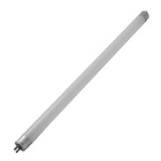
Néonky
Príkon 40W (4)
Doba svietenia od 18:00 do 23:00 (denne 5 hod.)=35 hod. za týždeň
35 hod. x 0,04= 1,4 kWh
1,4x4=5,6 kWh

Slide 6
Cena : za 1 kWh= 0,17€
5,6x 0,17=0,96€
Úspora: dve neónky „vyskrutkujeme“ a tiež budeme svietiť od 18:00 do 20:00 (príprava do školy cez deň alebo ráno keď je už vidno)
1,4x2=2,8 kWh
2hod. x 7= 14 hod.
35-14=21 hod.(svietime menej)
21x0,04x2=1,68 kWh
Výsledok:
2,8+1,68=4,48 kWh x 0,17= 0,76€
usporíme 0,76€

Slide 7
Notebook
Príkon 100 W
Používame 8hod. denne 8x7=56hod. za týždeň
56x0,1= 5,6 kWh

Slide 8
Cena : za 1 kWh= 0,17€
5,6x 0,17=0,96€
Úspora: notebook nabijeme v škole a doma ho budeme používať iba cca 2 hod (výdrž batérie)
Výsledok:
Usporíme 0,96€

Slide 9
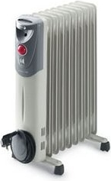
El. kúrenie
Príkon 2000W
V prevádzke je hlavne v Nedeľu
(10 hod.)
Počet radiátorov 3
3x10=30hod za týždeň
30x2=60kWh

Slide 10
Cena : za 1 kWh= 0,17€
30x 0,17=5,1€
Úspora:
Aj v nedeľu budeme kúriť biomasou ako aj po ostatné dni, a elektrické radiátory odstavíme.
Výsledok:
Na kúrení usporíme za týždeň 5,1€

Slide 11
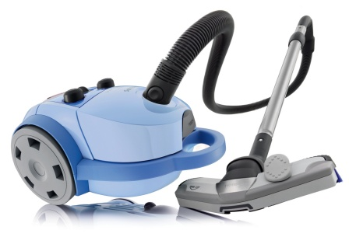
Vysávač
Príkon 2000W
Denne 1hod. ,v sobotu veľké upratovanie =3 hod.
6x1+3=9 hod. za týždeň
9x2 = 18 kWh

Slide 12
Cena : za 1 kWh= 0,17€
18x0,17=3,06€
Úspora:
Nebudeme používať vysávač ale metlu
Výsledok:
Mama bude rada že jej pomôžeme a pritom usporíme 3,06€

Slide 13
Celková úspora
Televízor- 0,25€
Neónky- 0,76€
Netebook -0,96€
Kúrenie- 5,1€
Vysávač- 3,06€
Dohromady usporíme 10,13€

